Slide 1

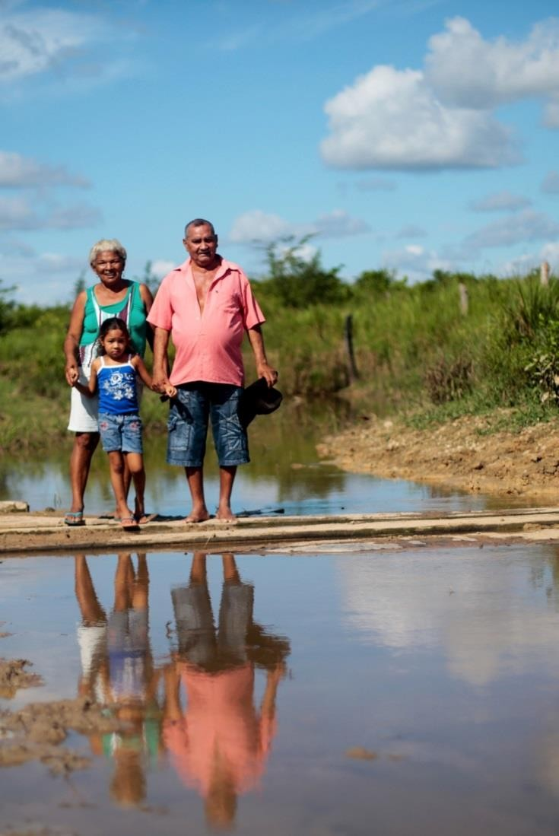
Garantia Safra
GARANTIA SAFRA 2024/2025
PASSO A PASSO HOMOLOGAÇÃO

Slide 2

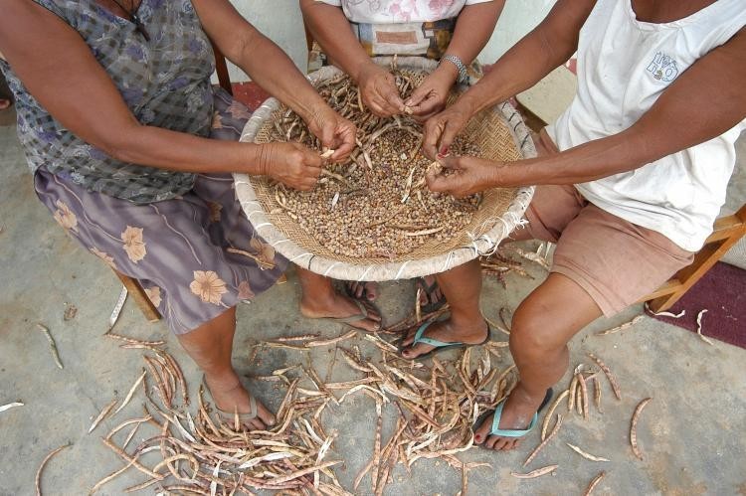
Garantia Safra
HOMOLOGAÇÃO
O Sistema Garantia-Safra só estará disponível para a realização do processo de homologação após a realização da etapa de Seleção dos municípios no Sistema pela Coordenação Geral do Garantia-Safra.
A Seleção ocorre após o fim das inscrições.
O representante do Conselho deverá acessar o Sistema de Gerenciamento do Garantia-Safra, disponibilizado no site oficial da MDA, com senha e login encaminhados pela Coordenação Estadual.

Slide 3
Garantia Safra - 1º Passo
Acesse o site do MDA:
http://garantiasafra.mda.gov.br/garantiasafra/Home/Login.aspx

Slide 4

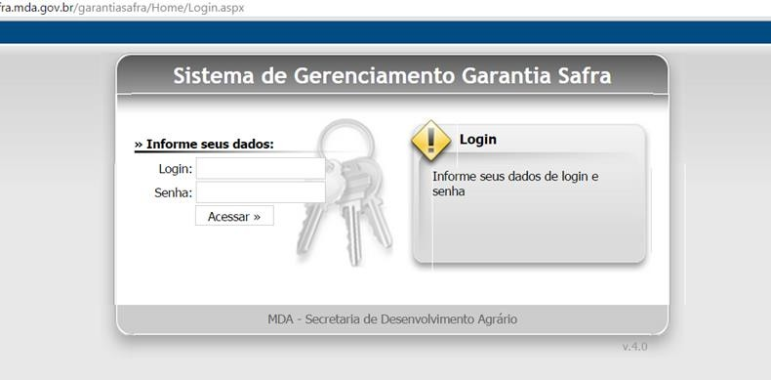

Garantia Safra - 2º Passo
Digitar Login e Senha enviados pela Coordenação Estadual do
Garantia Safra.

Slide 5
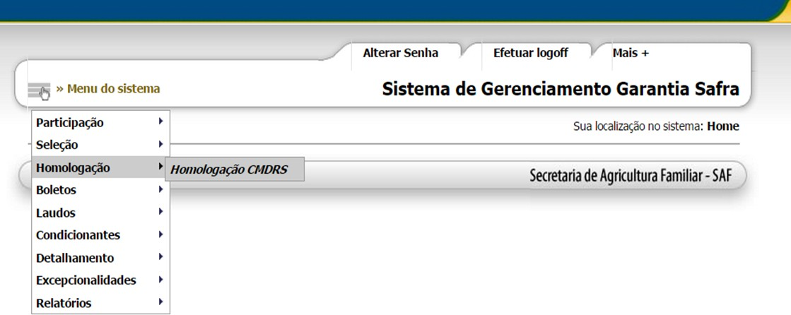

Garantia Safra - 3º Passo
Em seguida, deve-se:
Posicionar o cursor no “Menu do sistema”;
Posicionar o cursor na opção “Homologação”;
Clicar na opção “Homologação CMDRS”.

Slide 6
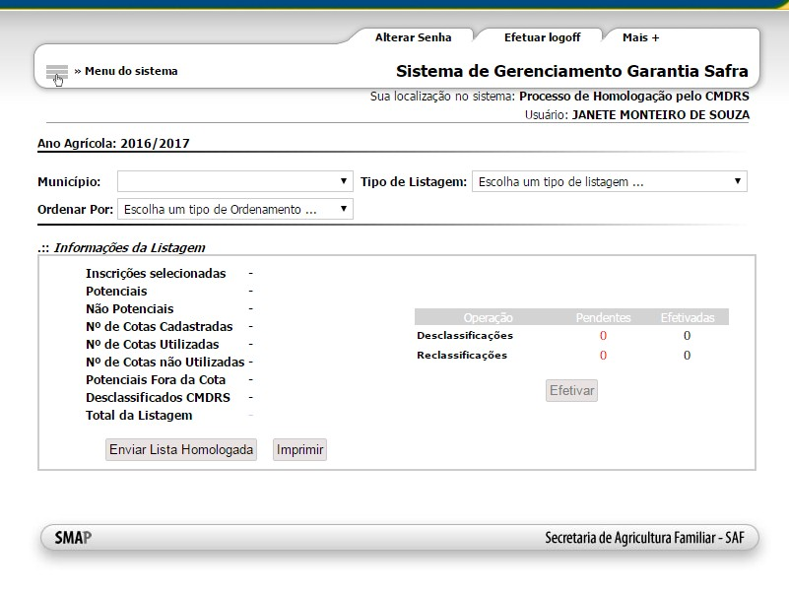

Garantia Safra - 4º Passo

Slide 7
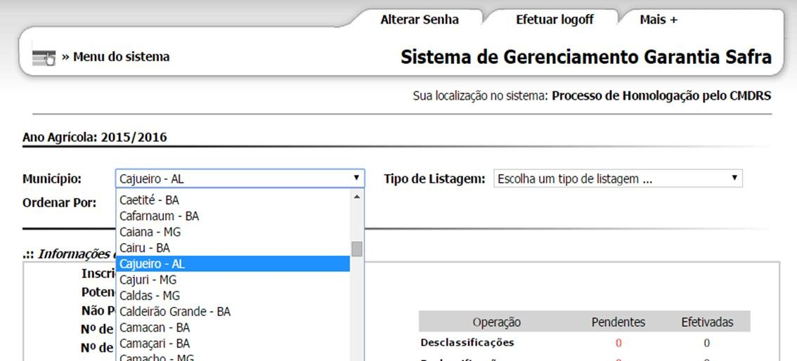

Garantia Safra - 5º Passo
Após clicar no menu “Homologação CMDRS”, será aberta a tela abaixo com opções de filtros. O usuário deverá escolher.
O município (seta vermelha).

Slide 8
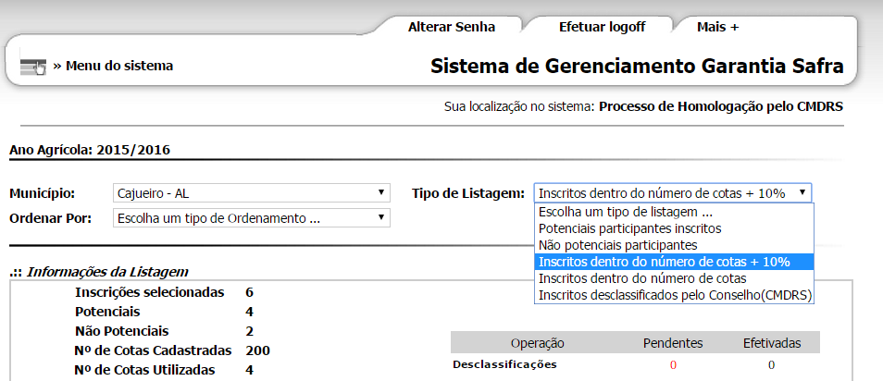

Garantia Safra - 6º Passo
O tipo de listagem “Inscritos dentro do número de cotas + 10%” (ver seta vermelha);

Slide 9
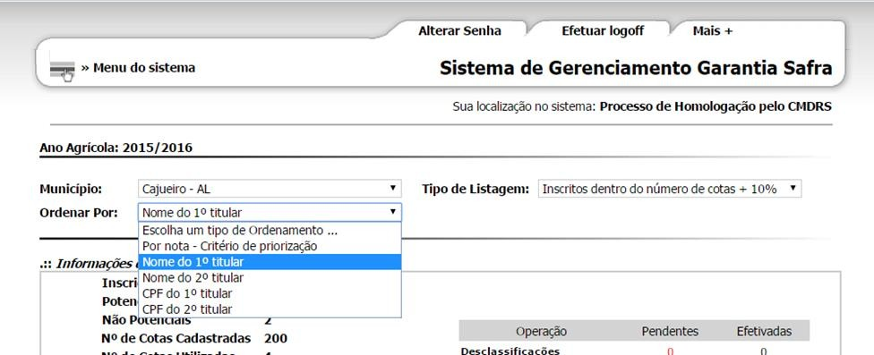
Garantia Safra - 7º Passo
A forma de ordenamento (ver seta vermelha).
O Conselho deverá optar por uma das formas/filtros de ordenamento disponíveis.
A opção disponível mais utilizada consiste no nome do primeiro titular da DAP.

Slide 10
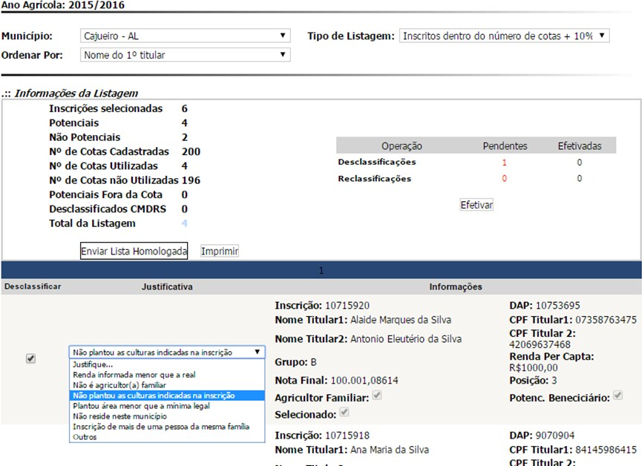



Garantia Safra - 8º Passo
Após selecionar o tipo de listagem e a forma de ordenamento, será aberta uma nova tela com a relação dos agricultores inscritos.
Em seguida deve-se:
selecionar, um a um, cada agricultor inscrito que será desclassificado (seta azul);
selecionar a justificativa, dentre as opções disponíveis, para cada agricultor que será desclassificado (seta vermelha);
Posicionar o cursor no botão “Efetivar”
(seta verde) e clicar nesta opção.

Slide 11
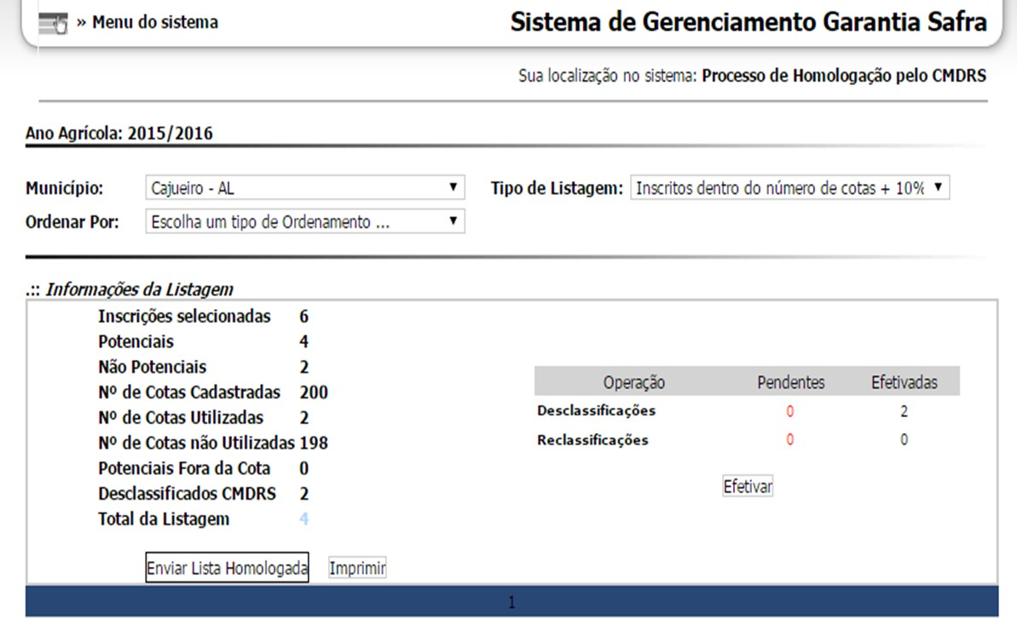

Garantia Safra - 9º Passo
Note que a tela será carregada com novas informações referentes ao número de desclassificações efetivadas (marca azul).

Slide 12
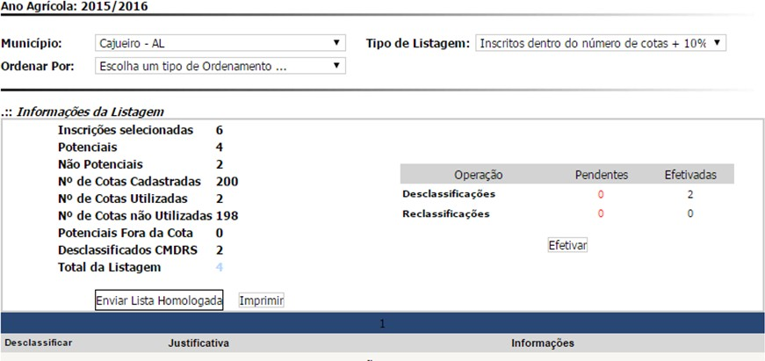


Garantia Safra - 10º Passo
Conferir a relação dos agricultores com
classificações efetivadas, que os nomes dos
observando agricultores
desclassificados não constam mais da relação gerada.
Clicar no item “Enviar Lista Homologada” (ver seta vermelha).

Slide 13
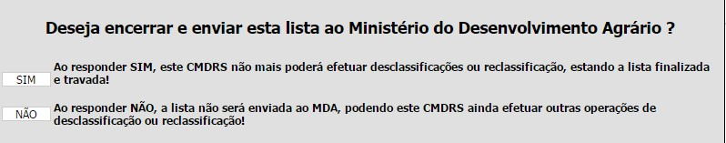
Garantia Safra - 11º Passo
Em seguida, aparecerá o seguinte aviso na tela:
Atenção! Após clicar em SIM, o CMDRS, ou órgão similar, não poderá mais efetuar desclassificações ou reclassificações. O sistema permanecerá travado.

Slide 14
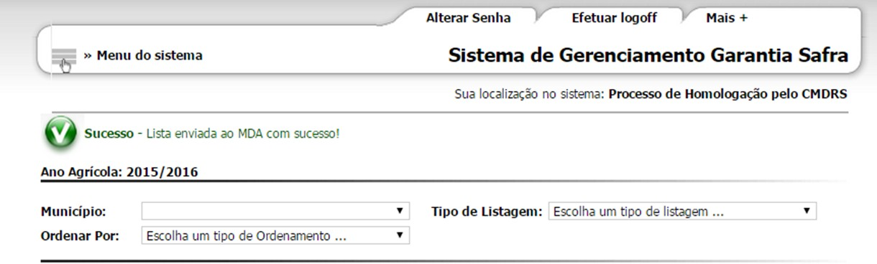

Garantia Safra - 12º Passo
Após clicar em SIM, aparecerá a tela abaixo com o seguinte aviso (círculo azul):
Só será possível a Geração de Boletos após o envio da Lista para o MDA e o encaminhamento por e-mail da Ata de Homologação do CMDS para Coordenação Estadual. celio.moura@sda.ce.gov.br,
rubenisio.carvalho@sda.ce.gov.br,
sidney.ramos@sda.ce.gov.br
Vale lembrar que a geração dos boletos é de responsabilidade do Secretário de Agricultura do Município.

